Slide 1
Jw_cad 基本操作（2）
線を引く

Slide 2
線：基本操作
1
ドラッグではない
2
線の開始位置（始点）を左クリックし、線を引きたい場所までマウスを移動させ、
左クリックをします。ステータスバーの表示を確認してください。
Notes:
左側ツールバー内の[線]アイコンをクリックします。
自由に線を引いて見ましょう。左上から右下。右下から左上。左から右。右から左。上から下。下から右。
水平線や垂直線がまっすぐ引きにくいことを確認します。
引き終わったら、[メニューバー]の[ファイル]から[新規作成]を選びます。
「無題への変更を保存しますか？」と表示されますが、「いいえ」をクリックします。

Slide 3
線：右クリックの役目（１）
最初に描いた線につなげて、二つ目の線を引く場合
左クリックでは、線の端点がとりにくい
右クリック
1
左クリック
2
ドラッグではない
Notes:
Microsoft OfficeのExcelやWordの右クリックは、書式等のプロパティが表示されます。
Jw_cadでは、「点」の取得に使われます。
線の端点を結合させるように二つの線を引くには、二つ目の線を引く際に先に引いた線の端線付近を右クリックしてから、引きたい所までマウスを移動させ左クリックします。
この操作方法は、矩形などの他の図形を描画する際にも有効です。
ステータスバーに[（R）Read]と表示されているのは、その図形の端点を読む（キャッチ）という意味です。

Slide 4
線：右クリックの役目（２）
右クリック
1
右クリック
2
Notes:
二つの線をつなぐ３本目の線を引くには、始点の端点を右クリックし、終点の端点を右クリックする。
他の線や図形に接続させたい場合には右クリックを行う。

Slide 5
線：「点」が大事
線の端点以外（線の途中）で右クリックすると、
「点がありません」とメッセージが表示されます。
[線上点]で線上から線を引く
右クリック
円や円弧の場合、「点」はどうなるでしょうか？
線の途中（線上）から線を引く場合は、
[線上点]を使います。
Notes:
線の途中（端点以外の場所）を右クリックすると、「点がありません」とメッセージが表示される。
しかし、[点]を線分上に追加すればメッセージは表示されない

Slide 6
読取り点に仮点（かりてん）を表示する
青の点
線の端点を右クリックすると、青い点（仮点）が表示されます。
設定は、メニューバー → [設定] → [一般（1）]タブで行います。

Slide 7
線：水平線・垂直線を引く
1
ドラッグではない
2
Notes:
ツールバーの機能ごとにコントロールバーの内容が変わります。
コントロールバーの水平・垂直に☑を入れます。
左から右または右から左に線を引くと水平線が引けます。
上から下または下から上に線を引くと垂直線が引けます。
ただし斜めの線は引けません。

Slide 8
線：[傾き]を指定して引く
任意の角度（例「18」）の入力も可能です。
角度の表示順は最新の値から上位に表示され、下位の値から表示されなくなります（削除）。10個まで表示。
初期値に戻すボタンは不明。
[傾き]を設定した場合、始点から終点までの線がその傾きで引かれます。
[15度毎]に☑がある場合、始点を中心に傾きで指定した角度で回転して引かれる。
Notes:
再インストールかレジストリーの編集で戻すことは可能。

Slide 9
[傾き]の保存先

Slide 10
線：傾き（角度）をつけて引く
ドラッグではない
Notes:
[傾き]を「30」に設定し、線を引いてみよう。

Slide 11
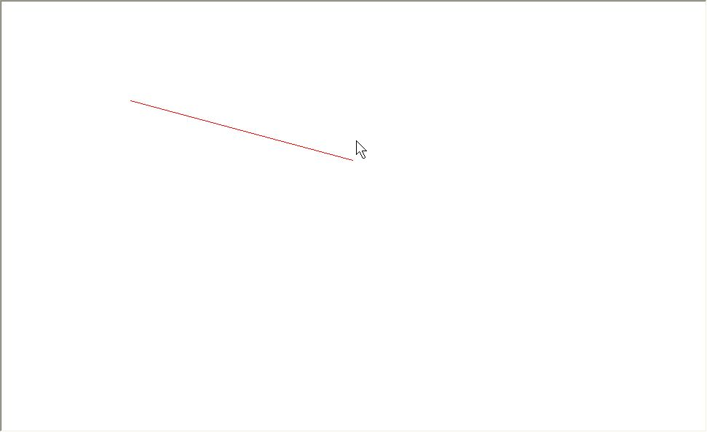
線：15度毎
1
2
15度
[傾き]を「90」に設定し、[15度毎]の☑を入れた場合、どのように線が引かれるか確認しなさい。
Notes:
コントロールバーの[15度毎]に☑が入っていると、始点を中心に15度毎に終点を決めることができる。
[15度毎]の☑が入っていると、[傾き]の設定は無視される。

Slide 12
線：寸法を指定する
任意の寸法（例「909」）の入力も可能です。
寸法の表示順は最新の値から上位に表示され、下位の値から表示されなくなります（削除）。10個まで表示。
初期値に戻すボタンは不明。
[寸法]を設定した場合、始点から終点までの線がその寸法（長さ）で引かれます。
寸法の単位はmmです。mの設定は、[設定]―[寸法設定]で可能です。
[寸法]を「1000」に設定し、線を引いてください。
Notes:
再インストールかレジストリーの編集で戻すことは可能。
寸法を1000に設定し、線を引いてください。
画面の表示倍率や用紙サイズにより短く見えます。

Slide 13
線：矢印を付加する
[矢印付加]の設定を変えながら線を引いてください。
Notes:
矢印は「●」と「<」の2種類があります。

Slide 14
線：後から矢印を付加する（1）
線を引いた後、コントロールバーの[<]に☑を入れます。
ステータスバーの表示に注意してください。
Notes:
線を引いた後から矢印を追加する場合に使います。
[<]のチェックを入れたまま、次の線を引いたり、図形を描くことができません。

Slide 15
線：後から矢印を付加する（2）
寸法設定用
線を引いてから、矢印を追加してください。
Notes:
寸法設定用矢印は色が違います。
同じ線に複数回クリックすると、矢印が追加されます。戻る場合は、[編集]から[戻る]を選びます。

Slide 16
線：簡易寸法表示を行う（1）
線を引く時に寸法表示を行います。コントロールバーの[寸法値]に☑を入れます。
ステータスバーの表示に注意してください。

Slide 17
線：簡易寸法表示を行う（2）
[寸法値]に☑を入れてから、線を引いてください。
Notes:
表示された寸法値の修正や削除は後日行います。寸法値は文字です。

